Slide 1
CSG3D3 | Teori Komputasi
NFA dengan ε-Move
Agung Toto Wibowo
Ahmad Suryan
Yanti Rusmawati
Mahmud Dwi Sulistiyo
Kurniawan Nur Ramadhani
Said Al Faraby
Dede Rohidin
KK Intelligence, Computing, and Multimedia

Slide 2
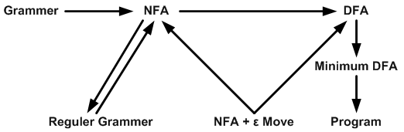
Bahasan Finite Automata

Slide 3
NFA dengan ε-Move
Perluasan NFA dengan fitur tambahan busur mungkin akan berpindah begitu saja saat menerima string kosong.
Perpindahan ini disebut ε-Move.
Saat ada ε-Move, NFA juga memiliki kemampuan menebak akan ke state sekarang, atau ke state berikutnya (lihat contoh).

Slide 4
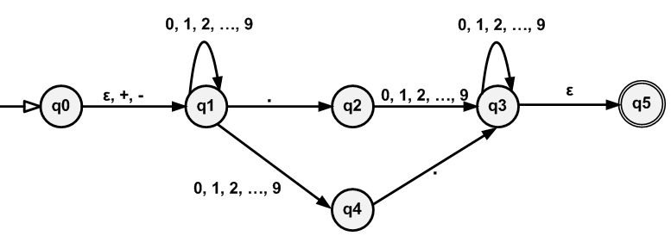
Contoh NDFA ε-Move

Slide 5
Definisi Formal NDFA ε-Move
Definisi formal dari ε-NFA ini sama seperti NFA sebelumnya yakni A = (Q, ∑, δ, q₀, F).
Khusus pada NFA dengan ε-move, pada fungsi transisi δ, harus memuat juga informasi transisi ε.

Slide 6
ε-Closure [1]
ε-closure merupakan atribut yang dapat diberikan untuk setiap state pada NFA ε-Move
ε-closure dari state q misalnya, menyatakan himpunan state E, di mana q dapat berpindah ke states anggota E tersebut tanpa menerima simbol apapun
Kita bisa mendapatkan ε-closure dari state q dengan menelusuri transisi-transisi yang keluar dari q yang berlabel ε
Catatan: q juga termasuk salah satu anggota dari ε-closure state q, sehingga ε-closure akan selalu non-empty set

Slide 7
ε-Closure [2]
Contoh untuk STD di bawah:
ε-closure(q0) = {q0, q1}
ε-closure(q1) = {q1}
ε-closure(q3) = {q3, q5}

Slide 8
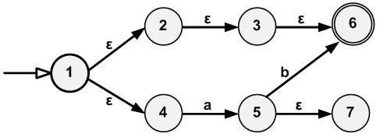
ε-Closure [3]
Contoh lain ε-closure:
ε-closure(1) = … ε-closure(2) = …
ε-closure(3) = … ε-closure(4) = …
ε-closure(5) = … ε-closure(6) = …
ε-closure(7) = …

Slide 9
Transisi yang Diperluas ε-NFA [1]
Sebagaimana aturan transisi di NDFA, kita juga dapat melakukan perluasan aturan transisi di NDFA ε-Move (selanjutnya kita sebut dengan ε-NFA)
Dasar perluasannya adalah δ’ (q, λ) = ε-closure(q)
Untuk lebih jelasnya, lihat contoh berikut, dengan ε-NFA di contoh sebelumnya, untuk mendapatkan aturan δ’ (q0, 5.6)
→ sekaligus mengecek apakah string “5.6” diterima/tidak

Slide 10
Transisi yang Diperluas ε-NFA [2]
Perhitungan transisi δ’(q0, λ) = ε-closure(q0) = {q0, q1}
Cari aturan transisi δ(q0, 5) dengan membaca simbol ‘5’ dari hasil aturan transisi sebelumnya, yaitu δ’(q0, λ)
δ(q0, 5) = δ(δ’(q0, λ), 5)
= δ({q0, q1}, 5)
= δ(q0, 5) ∪ δ(q1, 5) = {} ∪ {q1, q4} = {q1, q4}
Cari ε-closure dari hasil sebelumnya, yaitu {q1, q4}
δ’(q0, 5) = ε-closure(δ(q0, 5))
= ε-closure({q1, q4})
= ε-closure(q1) ∪ ε-closure(q4)
= {q1} ∪ {q4} = {q1, q4}

Slide 11
Transisi yang Diperluas ε-NFA [3]
Cari aturan transisi δ(q0, 5.) dengan membaca simbol ‘.’ dari hasil aturan transisi sebelumnya, yaitu δ’(q0, 5)
δ(q0, 5.) = δ(δ’(q0, 5), .)
= δ({q1, q4}, .)
= δ(q1, .) ∪ δ(q4, .) = {q2} ∪ {q3} = {q2, q3}
Cari ε-closure dari hasil sebelumnya, yaitu {q2, q3}
δ’(q0, 5.) = ε-closure(δ(q0, 5.))
= ε-closure({q2, q3})
= ε-closure(q2) ∪ ε-closure(q3)
= {q2} ∪ {q3} = {q2, q3, q5}

Slide 12
Transisi yang Diperluas ε-NFA [4]
Cari aturan transisi δ(q0, 5.6) dengan membaca simbol ‘6’ dari hasil aturan transisi sebelumnya, yaitu δ’(q0, 5.)
δ(q0, 5.6) = δ(δ’(q0, 5.), 6) = δ({q2, q3, q5}, 6)
= δ(q2, 6) ∪ δ(q3, 6) ∪ δ(q5, 6)
= {q3} ∪ {q3} ∪ {} = {q3}
Cari ε-closure dari hasil sebelumnya, yaitu {q3}
δ’(q0, 5.6) = ε-closure(δ(q0, 5.6))
= ε-closure({q3}) = ε-closure(q3) = {q3, q5}
Dari perhitungan di atas, diperoleh:
- Hasil akhir dari δ’(q0, 5.6) = {q3, q5}
- String “5.6” diterima oleh STD kita karena δ’(q0, 5.6) ∩ F ≠ {}

Slide 13
Mengeliminasi ε-Move [1]
Mengeliminasi ε-move atau transisi ε di sini dapat diartikan sebagai pengubahan dari ε-NFA menjadi DFA yang ekivalen.
Seandainya kita memiliki ε-NFA, yaitu E = (Q_{E}, ∑, δ_{E}, q₀, F_{E}), maka kita bisa memiliki DFA D yang ekivalen dengan E, yang didefinisikan sebagai D = (Q_{D}, ∑, δ_{D}, q_{D}, F_{D}), di mana
Q_{D} adalah power set dari Q_{E}
q_{D} adalah ε-closure({q0})
F_{D} adalah himpunan state yang memuat sedikitnya satu accepted state di E (F_{E})

Slide 14
Mengeliminasi ε-Move [2]
Sebagai contoh, masih dengan kasus yang sama, yaitu kita memiliki STD ε-NFA sebagai berikut.

Slide 15
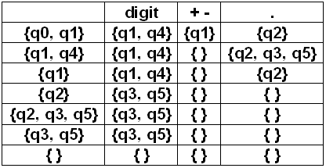
Mengeliminasi ε-Move [3]
Maka, dengan cara lazy evaluation, aturan produksi yang diperluas, dan definisi pengubahan dari ε-NFA menjadi DFA yang ekivalen, maka akan kita dapatkan:

Slide 16
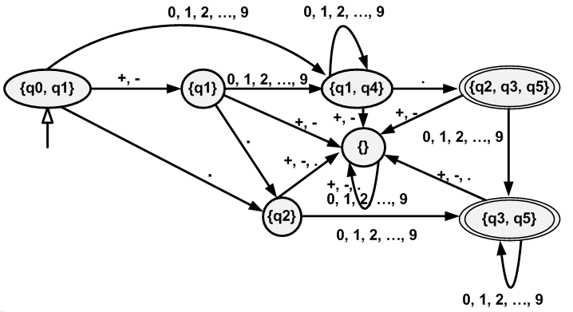
Mengeliminasi ε-Move [4]
Sehingga, akan kita peroleh hasil DFA yang ekivalen berikut.

Slide 17
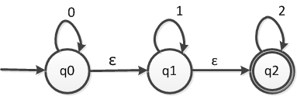
Latihan [1]
Ubah ε-NFA berikut menjadi DFA yang ekivalen dengan cara lazy evaluation, kemudian gambarkan STD hasilnya!

Slide 18
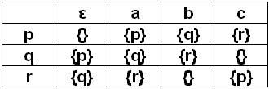
Latihan [2]
Ubah ε-NFA berikut menjadi DFA yang ekivalen dan gambarkan STD hasilnya!
Diketahui initial state adalah p dan accepted state adalah r.

Slide 19
Latihan [3]
Ubah ε-NFA berikut menjadi DFA yang ekivalen dengan cara lazy evaluation, kemudian gambarkan STD hasilnya!

